Slide 1
用霍尔效应测量磁场
物理实验教学示范中心

Slide 2
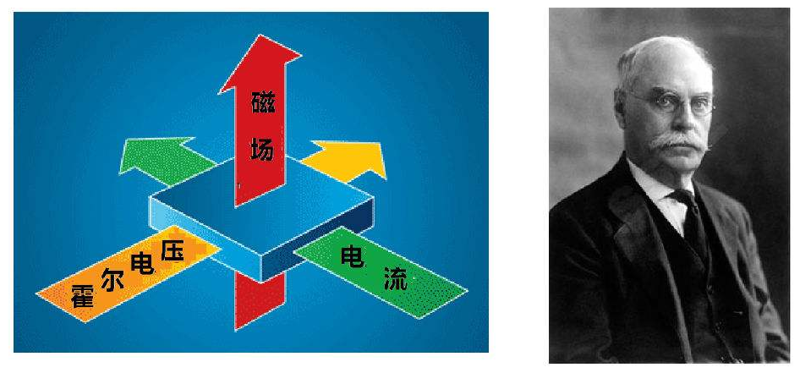
一、实验简介
霍尔效应发现于1879年：给处于匀强磁场中的板状金属导体或半导体通以垂直于磁场方向的电流时，会在金属板的上下两表面产生一个横向的电势差，这一现象称为霍尔效应。
霍尔效应是研究半导体材料性能的重要理论依据，利用半导体材料制成霍尔元件，已被广泛地应用于科学技术领域和现代检测技术中，它是一种磁电转换元件，又称霍尔传感器，也可以利用霍尔效应来判断半导体的类型及性质。
Notes:
添加物理史、拓展应用等

Slide 3
二、实验目的
1. 霍尔效应原理及霍尔元件有关参数的含义和作用，观察霍
尔效应现象。
2. 学习用霍尔元件测量磁场的基本方法。

Slide 4
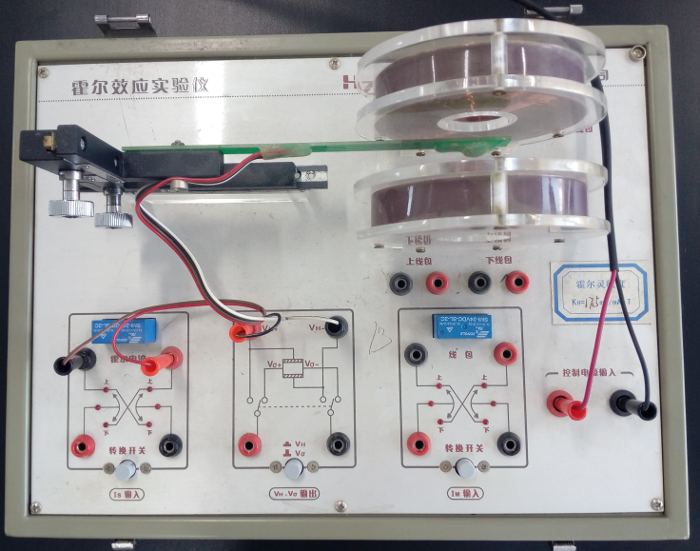
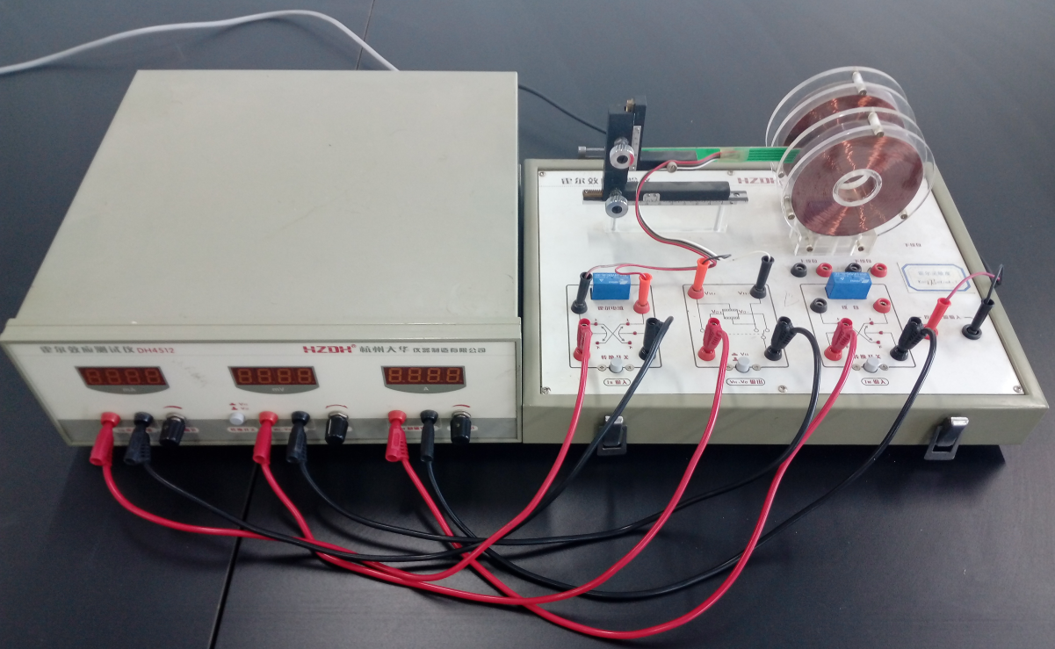
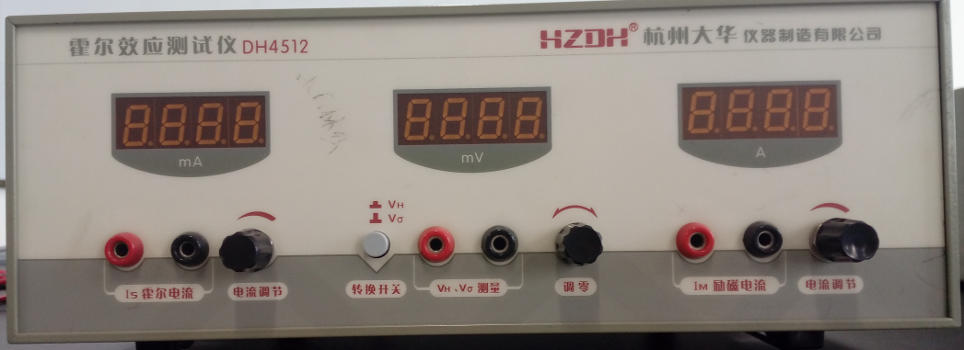
三、实验仪器
霍尔效应实验仪(DH4512型)、霍尔效应测试仪

Slide 5
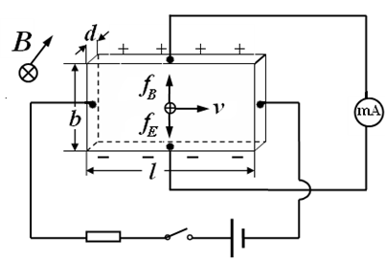
四、实验原理
1. 基本理论
在一个通有电流的导体(或半导体)板上，若垂直于板面施加一磁场，则在与电流和磁场都垂直的方向上，板面两侧会出现微弱电势差——霍尔电压
当达到动态平衡时：
mV
(霍尔系数)

Slide 6
四、实验原理
2. 不等位电压的消除
由于在一般制作工艺中，很难将两个电极(a、b)焊在同一等电位面上(如右图）。由此当电流流过霍尔元件时，即使不加磁场，在其电极之间也会产生电势差，即不等位电压。
不等位电压U₀只与霍尔片的工作电流有关，且随着电流I的换向而换向。所以，实验测得的电压U可以认为是霍尔电压U_{H}与不等位电压U₀的代数和(这里U₀可能是正的，也可能是负的)。
a
+
mV
b

Slide 7
四、实验原理
2. 不等位电压的消除——换测法
（1）+I，+B，+U₀测得上下端电压为
（2）-I，+B，-U₀测得上下端电压为
（3）+I，-B，+U₀测得上下端电压为
（4）-I，-B，-U₀测得上下端电压为
由上面四个式子，可得霍尔电压为
通过四个工作状态的换测，不等位电压被消除了，同时温差引起的附回电压也可以消除，式中的U₁ 、U₂ 、U₃、 U₄分别为每一工作状态时所测得的电压值。
mV

Slide 8
五、实验步骤
1. 测量两个通电螺线管之间的磁感应强度分布
设置励磁电流和工作电流不变，移动标尺，使霍尔片在不同的位置，测出相应的霍尔电压，即可了解其B的分布情况。完成书中表1、2、3。
2. 测量磁化曲线
移动标尺使霍尔片处于螺线管中心处，设置工作电流不变，使励磁电流变化，测量霍尔电压U_{H}。由实验室给出的K_{H}计算磁场B，从而得到磁场与励磁电流的关系B～I_{m} 曲线。完成书中表4。
Notes:
以照片、示意图、视频为主，对教材进行改进的部分着重强调

Slide 9
六、注意事项
1. 要注意实验室仪器的具体参数，比如工作电流量程、励磁电流量程、游标卡尺量程；
2. 要注意写清单位，比如厘米、毫米、安、毫安；
3. 所有测量要求霍尔电流和励磁电流最大不能超过其量程的2/3；
4. 测量之前电压表要调零。

